Slide 1



지도점검 내용 및 사례
1
지도점검 내용
2
주요 위반 사례
3
지도점검 사례
4
폐기물관리법 위반 벌칙

Slide 2

지도점검 내용 및 사례
3-1 지도점검 내용
지도점검 사항(1/2)
3-2 주요 위반 사례
3-3 지도점검 사례
신고
등에
관한
사항
배출자신고 및 처리계획 확인 여부
발생되는 폐기물의 종류 구분의 정확여부
배출자 신고서상의 폐기물 처리계획대로 처리하는지 여부 확인
신고서의 기재사항과 실재 사업장의 현황 일치 여부
3-4 폐기물관리법 위반 벌칙
폐기물
처리
증명
폐기물처리계획서, 폐기물분석결과서, 수탁확인서 작성 여부(지정폐기물)
폐기물처리 실적보고서 제출여부
위탁
적법
처리
여부
위탁처리 폐기물의 종류, 위탁량 등의 정확 여부
위탁처리업체의 처리능력 확인 후 위탁처리 하는지 여부
위탁처리업체의 처리대상 폐기물과 위탁처리 폐기물의 적정여부
- 위탁처리업체와의 계약 관계서류 확인

Slide 3
지도점검 내용 및 사례
3-1 지도점검 내용
지도점검 사항(2/2)
3-2 주요 위반 사례
폐 기 물
보관관리
상 태
폐기물의 종류 구분의 정확여부
다른 폐기물 등을 혼합 보관하고 있는지 여부
비산,유출,지하침투,악취 등 방지여부
보관기간 준수여부
보관표지판 설치여부
침출수 적정관리 및 처리여부
3-3 지도점검 사례
3-4 폐기물관리법 위반 벌칙
폐 기 물
운 반 에
따른사항
운반에 따른 기준 준수 여부
(운반차량증 발급 또는 적정 수집운반업체에 위탁여부, 운반방법의 적정성 등 확인)
보고사항
및
행정사항
매년2월말까지 실적보고 여부, 폐기물 관리대장 등 확인
폐기물처리 담당자의 법정교육 실시 여부
행정처분 및 행정 지시사항 이행 여부

Slide 4

지도점검 내용 및 사례
3-1 지도점검 내용
보관기준 위반
3-2 주요 위반 사례
관련규정 : 폐기물관리법 제13조 및 시행령 제7조, 시행규칙 제14조
조치사항 : 벌칙
3-3 지도점검 사례
3-4 폐기물관리법 위반 벌칙
위반사항 처분기준
위 반 사 항
2년 이하 징역 또는
2천만원 이하 벌금
보관기관 초과
폐기물 종류별, 성질·상태별 구분하여 보관하지
않은 경우
적정 보관시설 및 보관용기(의료폐기물 전용용기)를
사용하지 않은 경우
보관표지판 미설치 및 표지판 내용을 허위 또는
부실하게 작성한경우(지정·의료폐기물에 한함)
의료폐기물 전용용기 표기사항 미표기
그 밖의 보관기준 및 방법을 위반한 경우

Slide 5
지도점검 내용 및 사례
3-1 지도점검 내용
폐기물 신고 및 처리계획 확인 미이행
3-2 주요 위반 사례
관련규정 : 폐기물관리법 제17조
조치사항 : 벌칙 또는 과태료 부과
3-3 지도점검 사례
3-4 폐기물관리법 위반 벌칙
위반사항 처분기준
위 반 사 항
사업장에서 발생하는 폐기물 중 지정폐기물에
해당하는지 확인을 하지 않은 경우
300만원
사업장일반폐기물 배출자 신고를 하지 않거나
거짓으로 신고한 경우
사업장일반폐기물 배출자 변경신고를 하지 않고
신고사항을 변경한 경우
100만원
지정폐기물 상호의 변경확인을 받지 않을 경우
2년 이하 징역 또는
2천만원 이하 벌금
지정폐기물 처리계획 확인 및 변경확인
(상호변경 제외)을 받지 않은 경우

Slide 6
지도점검 내용 및 사례
3-1 지도점검 내용
폐기물 인계 인수에 관한 사항
3-2 주요 위반 사례
관련규정 : 폐기물관리법 제18조 제3항 및 제38조
건설폐기물의 재활용촉진에 관한 법률 제18조 및 제34조
조치사항 : 과태료 부과
3-3 지도점검 사례
3-4 폐기물관리법 위반 벌칙
위반사항 처분기준
위 반 사 항
폐기물의 인계·인수에 관한 내용을 기간 내에
전자정보프로그램에 입력하지 않거나 부실하게
입력한 경우
50만원
실정보고서 기한 내 미제출 및 거짓으로 작성 제출
▶사업장일반폐기물
50만원
▶건설폐기물
▶지정폐기물
100만원

Slide 7
지도점검 내용 및 사례
3-1 지도점검 내용
3-2 주요 위반 사례
기타 사항
3-3 지도점검 사례
관련규정 : 폐기물관리법 제35조
조치사항 : 과태료 부과
3-4 폐기물관리법 위반 벌칙
위반사항 처분기준
위 반 사 항
폐기물 배출자 법정교육을 받지 않거나 교육을 받게
하지 않은 경우
50만원

Slide 8
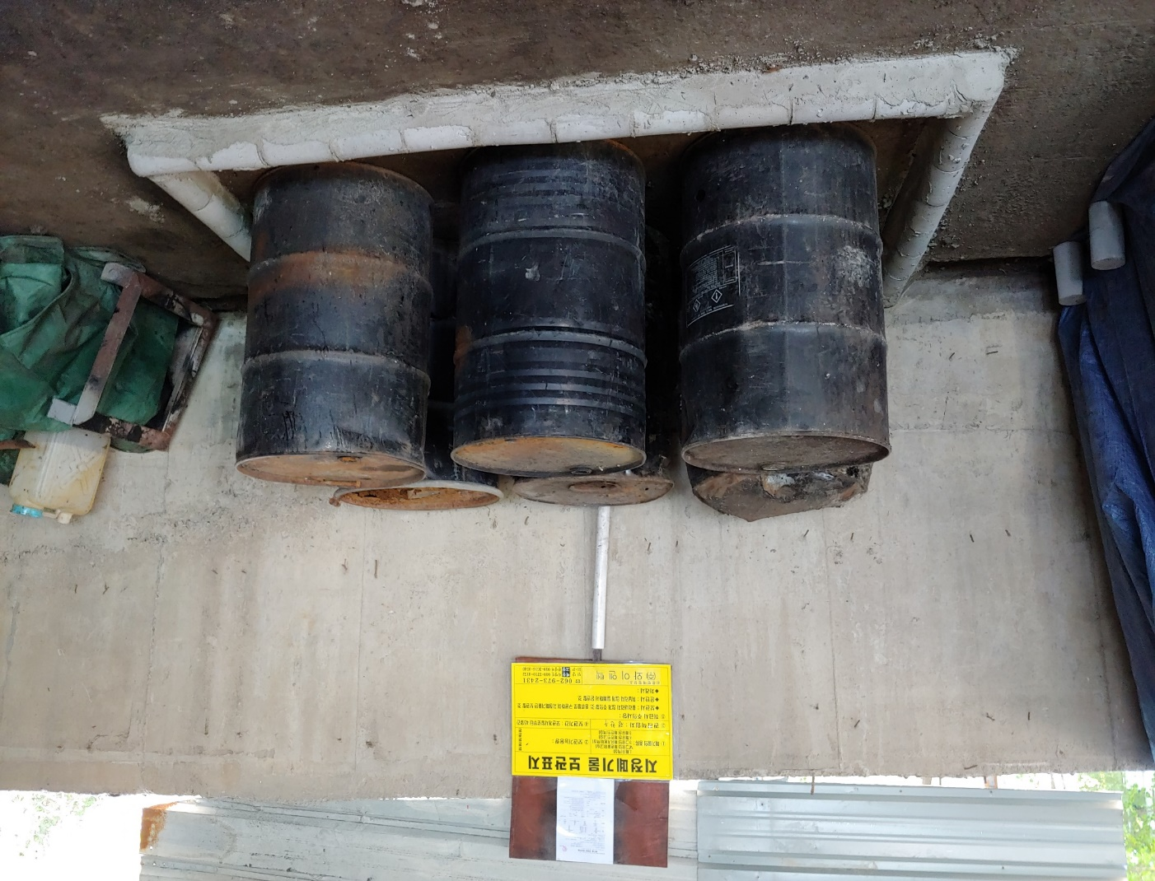
지도점검 내용 및 사례
3-1 지도점검 내용
지도점검 사례(1/6)
3-2 주요 위반 사례
지정폐기물을 바닥포장이 되어있고 방지턱을 설치하여 밀폐형 용기에 보관하고 있는 현장사진
(모범사례)
3-3 지도점검 사례
3-4 폐기물관리법 위반 벌칙

Slide 9
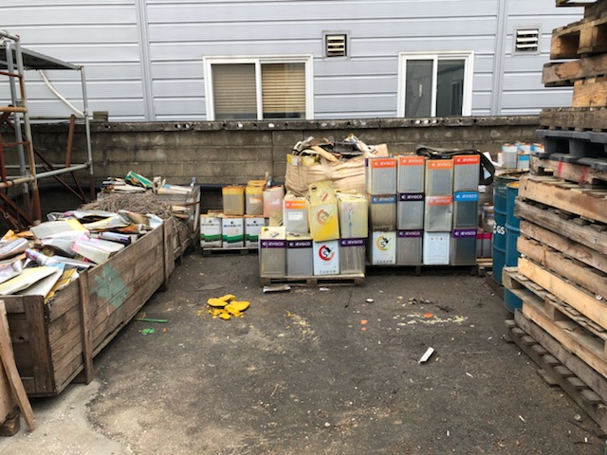
지도점검 내용 및 사례
3-1 지도점검 내용
지도점검 사례(2/6)
3-2 주요 위반 사례
폐인트류
지정폐기물을 옥외에 보관표지판 없이 보관
(폐기물관리법 제66조 제1호 위반
- 2년이하의 징역이나
2천만원이하 벌금)
3-3 지도점검 사례
3-4 폐기물관리법 위반 벌칙

Slide 10
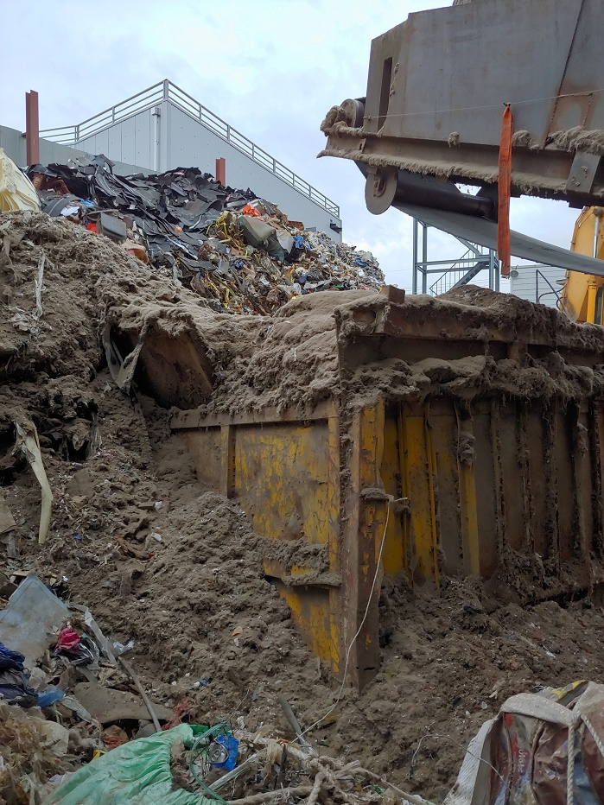
지도점검 내용 및 사례
3-1 지도점검 내용
지도점검 사례(3/6)
3-2 주요 위반 사례
폐기물을 야외보관 하면서 보관용기를 넘쳐흘러 보관기준
위반 사례
(폐기물관리법 제66조 제1호 위반
- 2년이하의 징역이나
2천만원이하 벌금)
3-3 지도점검 사례
3-4 폐기물관리법 위반 벌칙

Slide 11
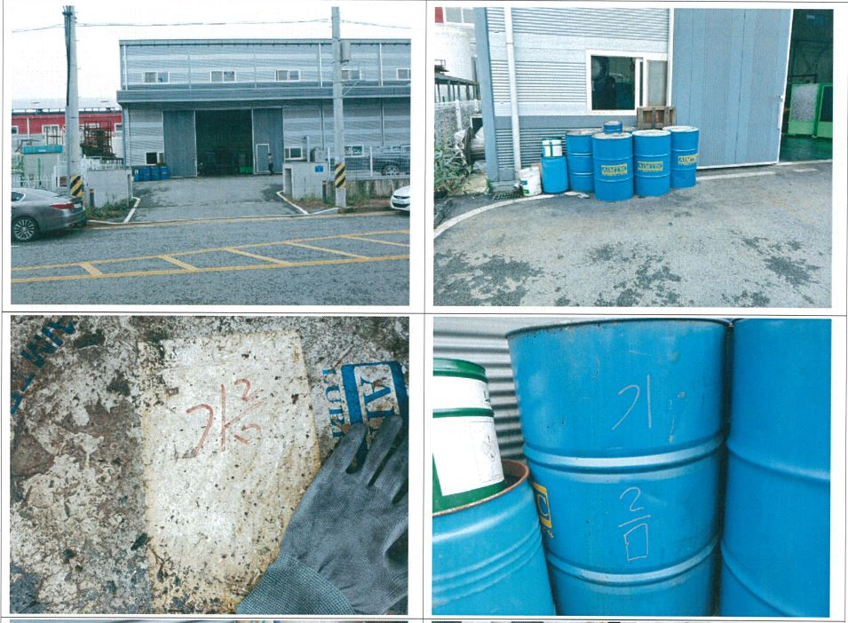
지도점검 내용 및 사례
3-1 지도점검 내용
지도점검 사례(4/6)
3-2 주요 위반 사례
폐유를 보관용기에 보관하였으나
보관용기에 폐유가 묻어있고 유출방지시설 없이 야외 보관하여
보관기준 위반 사례
(폐기물관리법 제66조 제1호 위반
- 2년이하의 징역이나
2천만원이하 벌금)
3-3 지도점검 사례
3-4 폐기물관리법 위반 벌칙

Slide 12
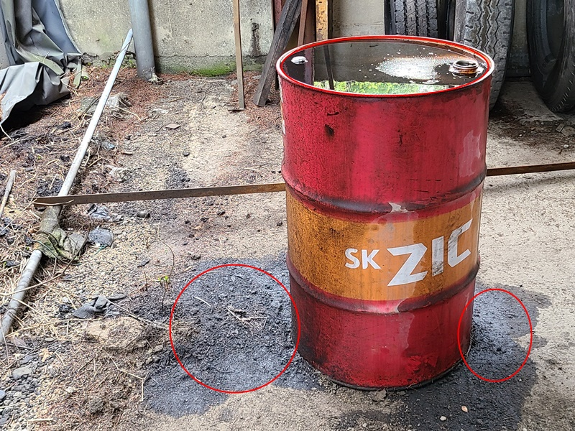
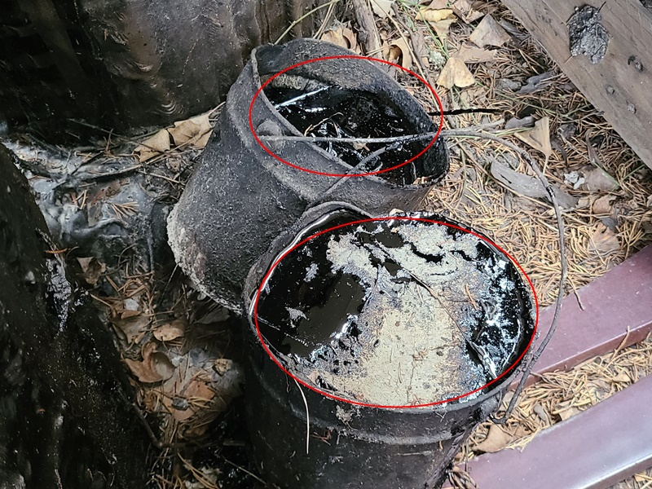
지도점검 내용 및 사례
3-1 지도점검 내용
지도점검 사례(5/6)
3-2 주요 위반 사례
폐유를 야외보관 하고 유출방지시설이 없어 주변으로 유출되어 주변환경이 오염된 보관기준 위반 사례
(폐기물관리법 제66조 제1호 위반
- 2년이하의 징역이나
2천만원이하 벌금)
3-3 지도점검 사례
3-4 폐기물관리법 위반 벌칙

Slide 13
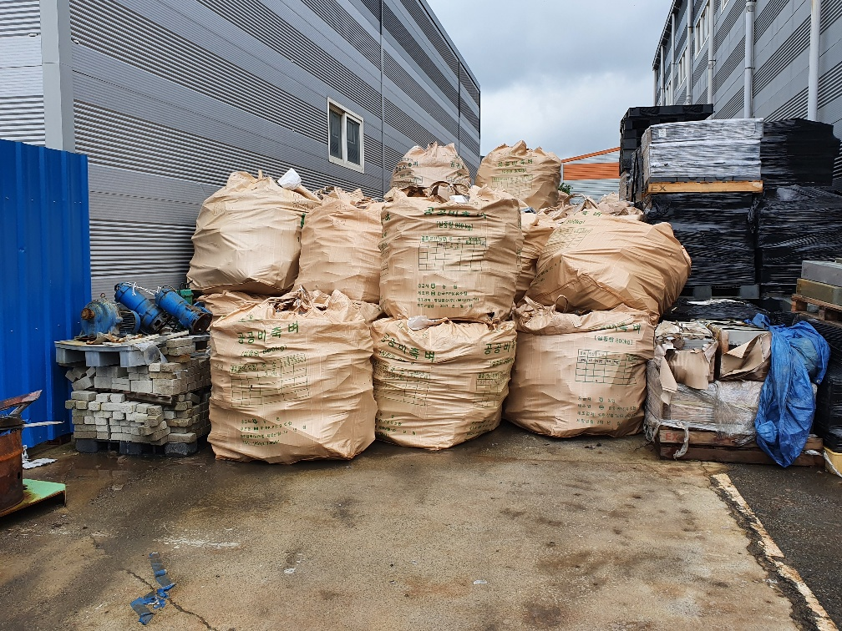
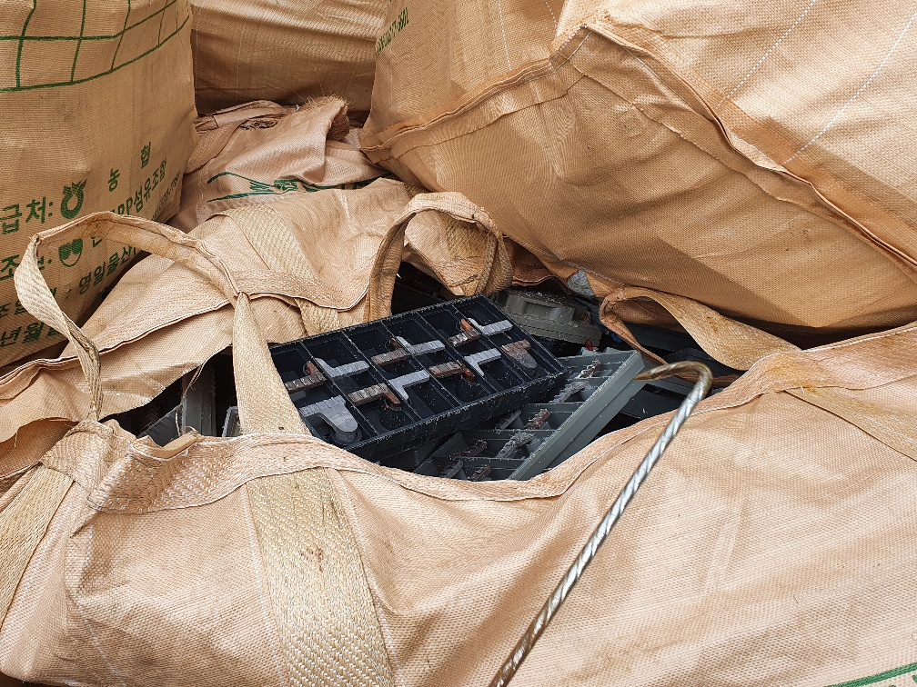
지도점검 내용 및 사례
3-1 지도점검 내용
지도점검 사례(6/6)
3-2 주요 위반 사례
폐산함유 폐축전지를 야외보관 하고 유출방지시설이 없는 보관기준 위반 사례
(폐기물관리법 제66조 제1호 위반
- 2년이하의 징역이나
2천만원이하 벌금)
3-3 지도점검 사례
3-4 폐기물관리법 위반 벌칙

Slide 14
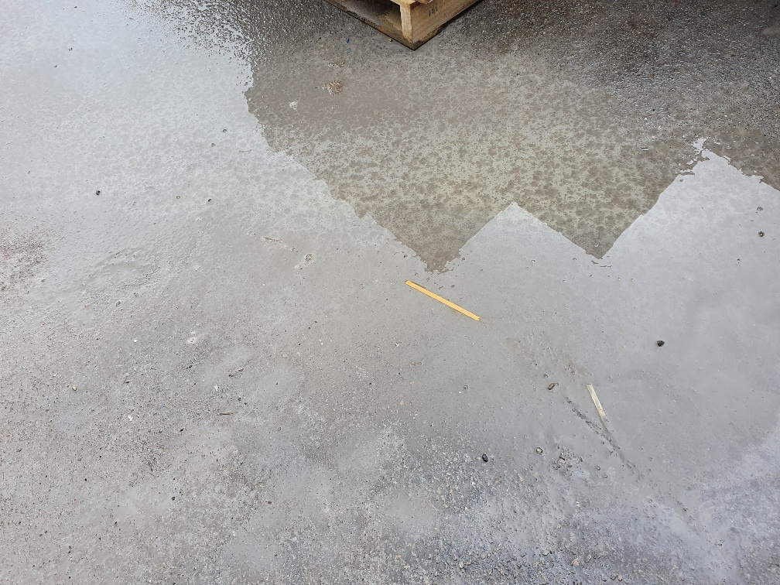
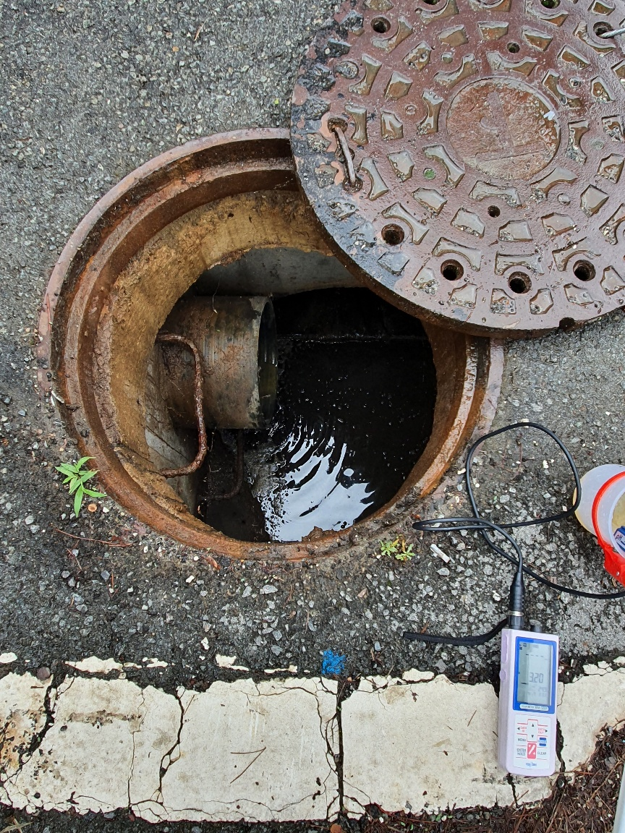
지도점검 내용 및 사례
3-1 지도점검 내용
지도점검 사례(6/6)
3-2 주요 위반 사례
폐산함유 폐축전지를 야외보관 하고 유출방지시설이 없어
외부로 유출된 위반 사례
(폐기물관리법 제66조 제1호 위반
- 2년이하의 징역이나
2천만원이하 벌금)
3-3 지도점검 사례
3-4 폐기물관리법 위반 벌칙

Slide 15
지도점검 내용 및 사례
3-1 지도점검 내용
폐기물관리법 제68조(과태료)
3-2 주요 위반 사례
법 제17조제1항제1호에 따라 사업장에서 발생하는 폐기물이 지정폐기물에 해당하는지 미리
확인을 하지 않은 경우(300만원)
법 제17조제2항을 위반하여 사업장폐기물배출자 신고를 하지 않거나 거짓으로 신고를 한
경우(300/600/1,000만원)
법 제17조제2항에 따른 사업장폐기물배출자 변경신고를 하지 않고 신고사항을 변경한 경우
(100/200/300만원)
법 제17조제6항제1호에 따른 지정폐기물 처리계획의 변경확인 중 상호의 변경확인을 받지
않은 경우
법 제18조제3항을 위반하여 폐기물의 인수.인계에 관한 내용을 기간 내에 전자정보처리프로
그램에 입력하지 않거나 부실하게 입력한 경우(50/70/100만원)
법 제35조제1항에 따라 교육을 받아야 할 사람이 교육을 받지 않은 경우 (50/70/100만원)
법 제35조제2항에 따라 교육을 받아야 할 사람을 고용한 자가 그 해당자에게 교육을 받게
하지 않은 경우(100만원)
법 제38조제1항에 따른 폐기물의 발생. 처리에 관한 보고서를 다음연도 2월 말일까지
제출하지 않거나 거짓으로 작성하여 제출한 경우(50/70/100만원)
지정폐기물 처리계획 확인을 받은 경우 법 제38조제1항을 위반시(100/200/300만원)
3-3 지도점검 사례
3-4 폐기물관리법 위반 벌칙

Slide 16
지도점검 내용 및 사례
3-1 지도점검 내용
폐기물관리법 제63조(벌칙)
3-2 주요 위반 사례
법 제8조제1항을 위반하여 사업장폐기물을 버린 자
법 제8조제2항을 위반하여 사업장폐기물을 매립하거나 소각한 자
7년 이하 징역 또는
7천만원 이하 벌금
3-3 지도점검 사례
3-4 폐기물관리법 위반 벌칙
폐기물관리법 제65조(벌칙)
3년 이하 징역 또는
3천만원 이하 벌금
법 제13조를 위반하여 폐기물을 매립한 자
법 제18조제1항을 위반하여 사업장폐기물을 처리한 자

Slide 17
지도점검 내용 및 사례
3-1 지도점검 내용
3-2 주요 위반 사례
폐기물관리법 제66조(벌칙)
3-3 지도점검 사례
법 제13조 또는 제13조의2를 위반하여 폐기물을 처리한 자
법 제17조제1항제3호에 따른 기준 및 절차를 준수하지 아니하고 위탁 또는 확인하는 등
필요한 조치를 취하지 아니한 자
법 제17조제5항에 따른 지정폐기물 처리계획의 확인 또는 같은 조 제6항(상호의 변경은 제외)
에 따른 변경확인을 받지 아니하거나 확인, 변경확인을 받은 내용과 다르게 지정폐기물을
배출.운반 또는 처리한 자
법 제18조제3항을 위반하여 폐기물의 인계.인수에 관한 사항과 폐기물처리현장정보를
입력하지 아니하거나 거짓으로 입력한 자
3-4 폐기물관리법 위반 벌칙
2년 이하 징역 또는
2천만원 이하 벌금

Slide 18
올바로시스템 입력
1
작성대상
2
입력시기
3
등록 및 사용방법

Slide 19
올바로시스템 입력
4-1 작성대상
작 성 대 상
4-2 입력시기
폐기물관리법 시행령 제2조 제8호에 의한 건설폐기물, 일련의 공사 또는 작업으로 발생하는 폐기물
4-3 등록 및 사용방법
지정폐기물이 아닌 각호의 폐기물
▶오니(1톤/월평균 이상 배출)
▶광재, 분진, 폐사, 도자기조각, 소각재, 안정화 또는 고형화처리물, 폐촉매, 폐흡착제 및 폐흡수제
(각각 500Kg/월평균 이상 배출)
폐기물관리법 시행규칙 제18조의2 제1항 각호의 폐기물
▶오니(500Kg/월평균 이상 배출)
▶폐농약, 광재, 분진, 폐주물사, 폐사, 폐내화물, 도자기조각, 소각재, 안정화, 또는 고형화처리물, 폐촉매,
폐흡착제, 폐흡수제, 폐유기용제 또는 폐유(각각 월평균 50Kg 또는 합계 월평균 130Kg이상 배출)
▶폐합성고분자화합물, 폐산, 폐알카리, 폐페인트, 폐래커 또는 폐석면
(각각 100Kg/월평균 이상 또는 합계 200Kg/월평균 이상 배출)
▶PCB함유 폐기물, 폐유독물, 의료폐기물(의료폐기물은 무선주파수 인식방법으로 입력)
사업장폐기물 공동폐기물 배출자 배출하는 지정폐기물

Slide 20
올바로시스템 입력
4-1 작성대상
배 출 자
4-2 입력시기
운반자에게 폐기물을 인계하기 전에 예약 또는 확정 입력
예약입력의 경우 처리자가 폐기물을 인수 한 후 2일 이내에 확정 입력
예약입력을 하지 않을 경우 폐기물을 배출 당일(24시)까지 입력
4-3 등록 및 사용방법
운 반 자
배출자로부터 폐기물을 인수받은 날부터 2일 이내
임시운반장소를 경유하여 운반하는 경우에는 처리자에게 인계한 후 2일 이내
처 리 자
운반자로부터 폐기물을 인수한 날부터 2일 이내
의료폐기물 배출 운반 처리자는 RFID를 이용하여 올바로시스템에 입력

Slide 21
올바로시스템 입력
4-1 작성대상
사용신청
4-2 입력시기
인허가 서류 : 사업장폐기물배출자신고증명서, 폐기물처리계획확인증명서, 건설폐기물 처리신고필증
신원확인 서류 : 재직증명서 또는 건강보험증 사본
공인인증서가 없는 경우 발급요청을 위한 신원확인 서류 제출
4-3 등록 및 사용방법
대장관리
폐기물 발생 및 처리내역을 입력하면 대장에 자동 갱신되며 폐기물의 보관량까지 확인할 수 있다.
사용자가 발생내역이나 처리내역을 수정할 경우 수정 다음날 자동으로 갱신됨
사용자는 매월 마감이 되면 월마감 수행, 월마감을 통해 생성된 대장내역은 수정이 불가함
수정이 필요한 경우 월마감이 된 대장에 보정치를 현재일자로 입력하여 수정 가능
3개월 이상 대장을 사용하지 않으면 사용중지 됨

Slide 22
올바로시스템 입력
4-1 작성대상
배출자 주의사항
4-2 입력시기
폐기물을 운반자에게 인계하기 전에 인계서 작성
폐기물을 싣고 가는 차량 횟수대로 인계서 저장
(예 : 충남12가4567이라는 차량이 폐기물을 두 번 실었으면 인계서는 두 장)
예약등록 후 2일안에 위탁량을 확인 후 확정입력을 완료
- 업체기초정보에서 확정입력동의가 되어 있으면 편리함
- (중요!)배출자가 위탁량 입력 꼭! 확인필요
예약등록 후 폐기물이 반출이 안된 사항은 삭제 확인
올바로 홈페이지에 올바로 매뉴얼을 꼭! 확인
4-3 등록 및 사용방법

Slide 23
참고사항
1
폐기물관리법 개정내용
2
신고서 작성 요령

Slide 24
참고사항
5-1 폐기물관리법 개정내용
법 제13조(폐기물처리기준) 규정 강화
5-2 신고서 작성 요령
[기존] 법 제13조 규정을 위반하여 폐기물을 처리한자
(위반시) 2년 이하의 징역이나 2천만원 이하의 벌금(주변환경 오염 발생)
(위반시) 과태료(주변환경 오염 미발생)
(위반시) 영업정지 1개월(처리업체)
개정
[변경] 주변 환경오염행위 여부와 관계업이 사법조치(고발)
(위반시) 2년 이하의 징역이나 2천만원 이하의 벌금(주변환경 오염 발생)
(위반시) 영업정지 1개월(처리업체)

Slide 25
참고사항
5-1 폐기물관리법 개정내용
법 제17조(사업장폐기물배출자의 의무사항 구체화)
5-2 신고서 작성 요령
기 존
제18조 제1항에 따라 폐기물의 처리를 위탁하려면 사업장 폐기물배출자는 수탁자가 제13조에 따른 ~ [중략] ~ 폐기물을 처리할 능력이 있는지를 환경부령으로 정하는 바에 따라 확인 후 위탁하여야 한다.
개정
변 경
제18조 제1항에 따라 폐기물의 처리를 위탁하려면 사업장 폐기물배출자는 수탁자가 제13조에 따른 ~ [중략] ~ 환경부령이 정하는 위탁, 수탁의 기준 및 절차에 따라야 하면 해당폐기물의 처리과정이 환경부령으로 정하는 바에 따라 이루어지고 있는지를 확인하는 등
(위반시) 2년 이하의 징역이나 2천만원 이하의 벌금(신설, 강화)
300만원 이하 과태료(배출업체) -> 삭제
1천만원 이하 과태료 및 영업정지 1개월(처리업체)

Slide 26
참고사항
5-1 폐기물관리법 개정내용
올바로시스템 입력정보 확대
5-2 신고서 작성 요령
기 존
환경부령으로 정하는 사업장폐기물을 배출, 수집운반, 재활용 또는 처분할 때마다 폐기물의 인계, 인수에 관한 내용을 환경부령으로 정하는 바에 따라 제45조 제2항에 따른 전자정보처리프로그램에 입력해야 한다.
개정
변 경
환경부령으로 정하는 사업장폐기물을 배출, 수집운반, 재활용 또는 처분할 때마다 폐기물의 인계인수에 관한 사항과 계량값, 위치정보, 영상정보 등 환경부령으로 정하는 폐기물처리 현장정보
(이하 “폐기물처리현장정보“ 라 한다.) ~ (생략)
(위반시) 2년 이하의 징역이나 2천만원 이하의 벌금(미입력, 거짓입력)

Slide 27
참고사항
5-1 폐기물관리법 개정내용
사업장폐기물 배출자 종류에 따른 신고서식
5-2 신고서 작성 요령
사업장일반폐기물
1. 배출자 신고대상 1~3호(별지 제6호 서식) – 상시 배출사업장
- 사업 개시일 또는 폐기물이 발생할 날부터 1개월 이내
2. 배출자 신고 대상 4호(별지 제7호 서식) – 수시 배출사업장
- 폐기물의 배출 예정일(공사의 경우에는 착공일을 말한다)까지
3. 배출자 신고 대상 5호(별지 제8호 서식) – 공동운영기구
- 사업 개시일부터 7일 이내에
지정폐기물
1. 사업 개시일 또는 폐기물이 발생한 날부터 1개월 이내(별지 제12호 서식)

Slide 28
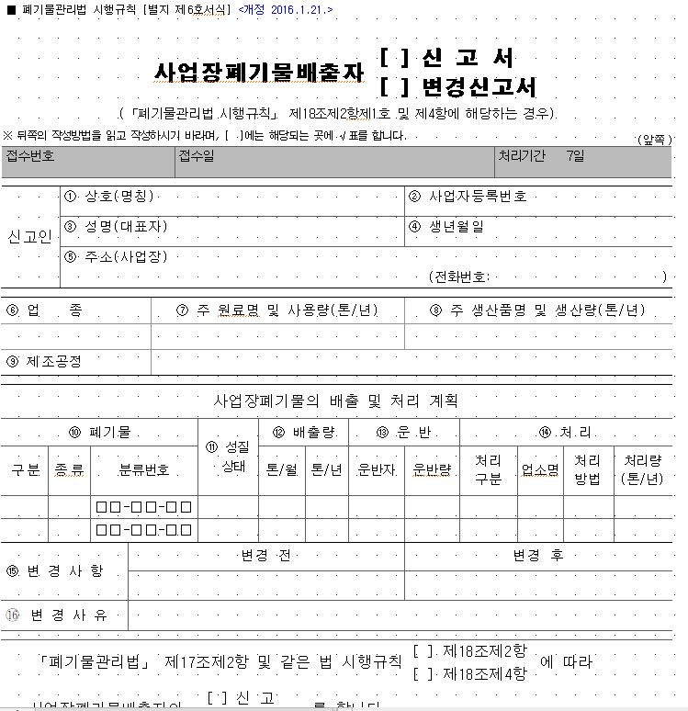
참고사항
5-1 폐기물관리법 개정내용
신고서 작성 방법(1/2)
5-2 신고서 작성 요령
사업장폐기물배출자 신고서(별지 제6호 서식)
예) 1 : 비배출시설계
2 : 배출시설계
예) 종류 : 폐합성수지류, 분류번호 : 51-03-01
종류 : 그 밖의 폐기물, 분류번호 : 51-99-00

Slide 29
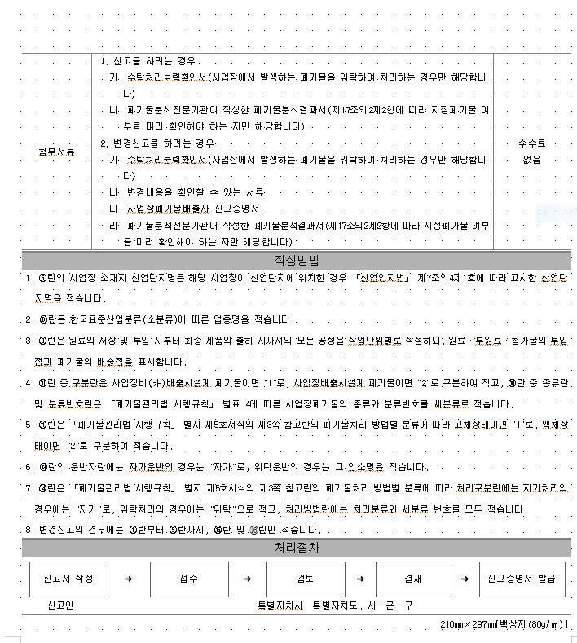
참고사항
5-1 폐기물관리법 개정내용
신고서 작성 방법(2/2)
5-2 신고서 작성 요령
사업장폐기물배출자 신고서(별지 제6호 서식)

Slide 30
참고 문서
폐기물관리법(법제처)
폐기물 분류체계 및 분류방법 설명서(국립환경과학원)
사업장폐기물 배출자신고 및 처리계획 확인 업무처리지침(환경부)

Slide 31


양경호
363YKH00@korea.kr
062)960-8481
광주광역시 광산구
(청소행정과)

